Slide 1
Статическое тестирование и управление конфигурациями

Slide 2
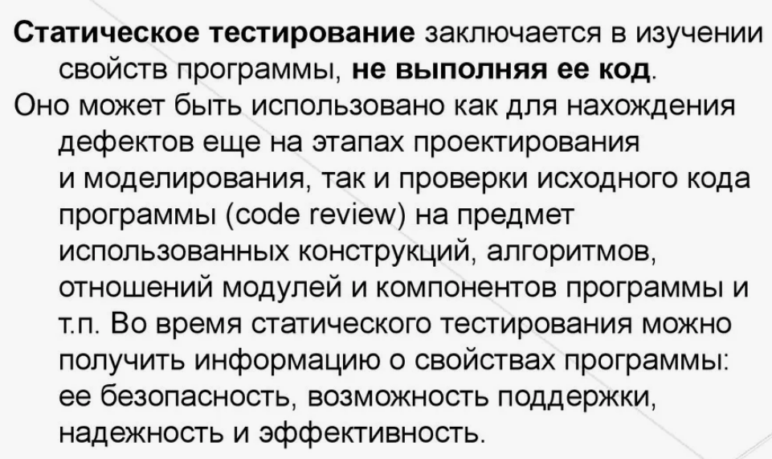
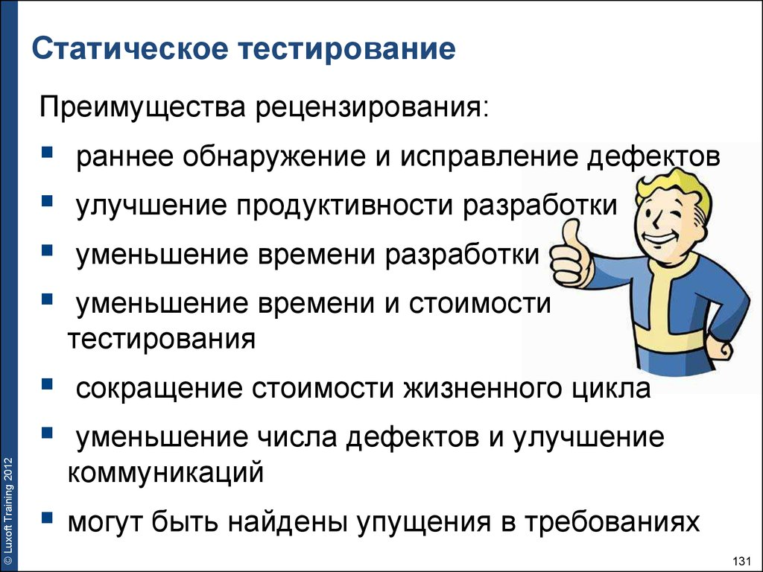

Slide 3
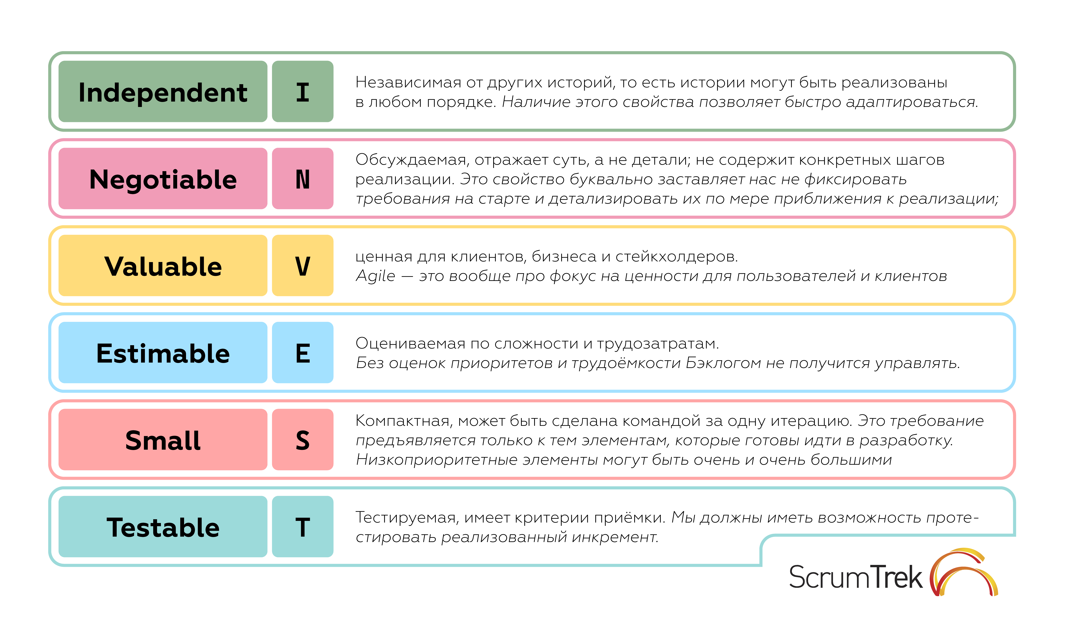
INVEST

Slide 4
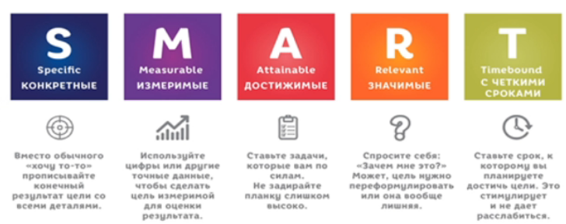
SMART
SMART – это метод постановки целей и задач. Согласно ему, цели нужно формулировать так, чтобы они были конкретными, измеримыми, достижимыми, значимыми и ограниченными во времени. Технику используют везде – от проектного менеджмента до управлений собственными планами.
Чтобы поставить цель по SMART, нужно последовательно описать её в соответствии с названными критериями – так, чтобы её нельзя было понять неправильно; подобрать показатель, по которому можно отследить достижение цели; понять, достижима ли она и важна ли для достижения глобальной цели; установить срок, к которому нужно её достичь.

Slide 5
SMART: план работы с критерием
1. Определите проблему или область для улучшения. Например, одна из проблем может заключаться в том, что срок обработки запросов от клиентов слишком велик.
2. Сформулируйте цели согласно критериям SMART:
- Specific (Конкретика)
Вместо расплывчатой цели вроде "улучшить работу с клиентами", укажите конкретную цель: "сократить среднее время обработки заявок до 7 рабочих часов". Здесь важно точно определить, какой именно аспект вы хотите изменить.
- Measurable (Измеримость)
Цель должна иметь четкий количественный индикатор успеха. Например, "уменьшение среднего времени обработки заявки на 30%".
- Achievable (Достижимость)
Убедитесь, что поставленная цель реалистична. Например, желание сократить всю работу с документацией до 10 минут будет чрезмерной задачей. Важно учитывать ресурсы и возможности команды.
- Relevant (Актуальность)
Поставленные цели должны соответствовать приоритетам учреждения и стратегии развития. Например, снижение сроков обработки запросов напрямую связано с повышением удовлетворенности граждан услугами государственного органа.
- Time-bound (Ограничение по времени)
Определите конкретные сроки достижения цели. Например, "снизить среднее время обработки запросов до 10 рабочих дней к концу второго квартала текущего года".

Slide 6
Ревью — это процесс проверки кода или требований другим специалистом для выявления дефектов, улучшения логики и проверки соответствия утверждённым методикам до того, как изменения попадут в рабочую версию системы.
Чек‑лист подход — это стандартизированный перечень контрольных вопросов, по которым ревьюер последовательно проверяет код или документ: снижает субъективность, исключает пропуски и делает проверку воспроизводимой.
Ролевая модель — это распределение ответственности между участниками ревью, где каждый отвечает за свою зону: автор готовит материал, ведущий координирует процесс, рецензенты проверяют со своей стороны (логика, безопасность, тесты).
Автор — это разработчик или аналитик, который внёс изменения и готовит их к проверке: отвечает на вопросы, вносит правки и обосновывает принятые решения.
Ведущий (модератор) — это координатор ревью, который следит за процессом: распределяет роли, контролирует время, не даёт обсуждению уйти в сторону и принимает решение об откладывании спорных вопросов.
Рецензенты — это специалисты, которые проверяют изменения с разных точек зрения (техническая реализуемость, тестируемость, соответствие бизнес‑логике) и оставляют замечания в своей зоне ответственности.
Фиксация замечаний — это обязательная запись каждого выявленного дефекта с указанием конкретного места, описанием проблемы и предложением по исправлению, чтобы по замечанию можно было отследить статус от открытия до закрытия.

Slide 7
Статический анализ кода — это проверка исходного кода без его запуска: инструменты сканируют файлы, выявляют ошибки, несоответствия стандартам и потенциальные проблемы, чтобы команда могла исправить их на ранних этапах разработки. Для прикладных экономических систем это особенно важно: статический анализ помогает не пропустить ошибки в формулах, уязвимости в обработке данных и нарушения методик ещё до тестирования и релиза.
________________________________________
Типы дефектов, которые выявляет статический анализ
Синтаксические дефекты — нарушения правил языка программирования, из за которых код не может быть корректно обработан компилятором или интерпретатором. Примеры: незакрытые скобки, отсутствие точки с запятой, опечатки в ключевых словах, неверный тип аргумента в вызове функции. В экономических расчётах такие ошибки критичны тем, что блокируют сборку и делают модуль нерабочим; инструменты (линтеры, компиляторы) находят их автоматически и указывают точную строку и файл.
Стилистические дефекты — отклонения от принятых в команде стандартов оформления кода: несогласованные отступы, неединообразные имена переменных, избыточные пустые строки, нарушение соглашений по форматированию. Примеры: totalSum в одном файле и total_sum в другом, разный стиль комментариев, смешение табов и пробелов. Для экономики это важно не столько ради «красоты», сколько ради поддерживаемости: единообразный стиль ускоряет чтение кода и снижает риск ошибок при доработке формул и отчётов.

Slide 8
Потенциальные уязвимости — фрагменты кода, которые могут стать точкой входа для атак или утечки данных. Примеры: хардкод паролей, токенов и ключей в файлах, SQL инъекции из за конкатенации строк, небезопасные десериализаторы, хранение чувствительных данных в логах, слабые криптографические методы. В прикладных системах, где обрабатываются персональные данные и финансовая информация, такие дефекты несут прямой риск компрометации и нарушения требований 152 ФЗ; их ищут SAST инструменты (Static Application Security Testing) и специализированные плагины.
Антипаттерны — распространённые, но вредные шаблоны проектирования и реализации, которые ухудшают надёжность, читаемость и тестируемость кода. Примеры: «божественный объект» (класс, который делает всё сразу), жёстко прописанные бизнес правила и ставки налогов прямо в коде, дублирование сложной логики вместо вынесения в сервис, чрезмерное использование глобальных переменных, игнорирование обработки исключений. В экономических проектах антипаттерны особенно опасны: если ставка НДС или формула округления «зашита» в десяток мест, любое изменение методики превращается в рискованный рефакторинг с высокой вероятностью ошибки.

Slide 9
Линтеры (ESLint, Pylint, RuboCop) — проверяют стиль и синтаксис кода, обеспечивают единообразие оформления и быстро находят типовые ошибки; особенно полезны в командах экономистов‑разработчиков для снижения когнитивной нагрузки при чтении формул и отчётов.
Анализаторы качества и технического долга (SonarQube, CodeClimate) — оценивают общее качество кода, ищут дублирование, сложные участки и антипаттерны, формируют метрики (плотность дефектов, покрытие) — удобны для обоснования решений в дипломных и учебных проектах.
Инструменты безопасности (SAST: Semgrep, Bandit, Gosec) — выявляют потенциальные уязвимости (хардкод секретов, SQL‑инъекции, небезопасные функции); критичны для экономических систем, где обрабатываются персональные и финансовые данные.
Специализированные анализаторы (PVS‑Studio, Clang Static Analyzer) — глубоко сканируют код на сложные дефекты и ошибки работы с памятью; эффективны для языков C/C++, C# и в высоконагруженных расчётных модулях.
Форматировщики (Prettier, Black) — автоматически приводят код к единому стилю, сокращают споры в ревью и экономят время команды; хорошо встраиваются в CI/CD и подходят для учебных практик по стандартизации кода.
Язык / стек | Основной анализатор | Дополнительные инструменты | Что проверяет
JavaScript / TypeScript | ESLint | Prettier (форматирование), TypeScript Compiler (типы) | Стиль, антипаттерны, типичные ошибки JS
Python | Pylint | Flake8, black (форматирование), mypy (типы) | PEP 8, логика, импорты, сложность
Java | SpotBugs | Checkstyle, PMD, Error Prone | Байт-код, безопасность, производительность
Многоязычные проекты | SonarQube | Подключение внешних анализаторов | Единый дашборд, quality gates, тренды

Slide 10
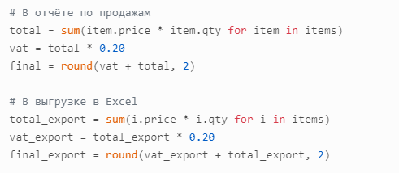
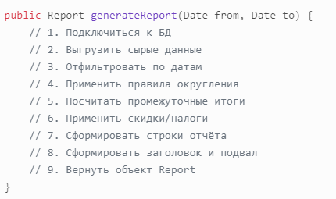
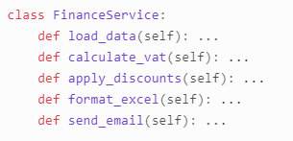
Запахи кода (code smells) — это метафора, которая описывает признаки потенциальных проблем в дизайне или реализации программного кода. Эти признаки не являются ошибками в строгом смысле, но усложняют понимание, изменение и отладку кода, повышая стоимость его дальнейшего развития.
Дублирование кода
Божественные объекты
Длинные методы

Slide 11
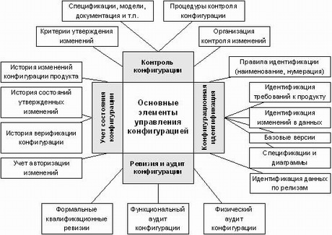
Управление конфигурациями (SCM) решает задачи сохранения целостности системы, воспроизводимости сборок и контроля изменений: его цели — обеспечить стабильность версий, минимизировать риски при обновлениях и гарантировать, что каждая сборка соответствует утверждённой конфигурации, что особенно критично для экономических расчётов, где важна полная повторяемость результатов.
Объекты конфигурации включают исходный код, скрипты сборки, зависимости, настройки окружений, документацию и требования; контроль версий фиксирует каждое изменение, а трассируемость позволяет связать правки с задачами и дефектами, отследить влияние изменений на функционал и обосновать корректировки при аудите — это даёт прозрачную историю для обоснования решений в дипломных и промышленных проектах.

Slide 12
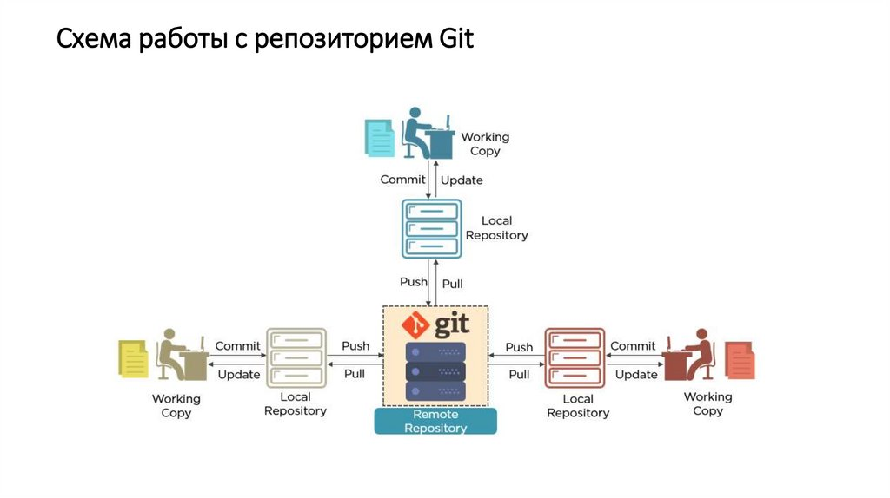
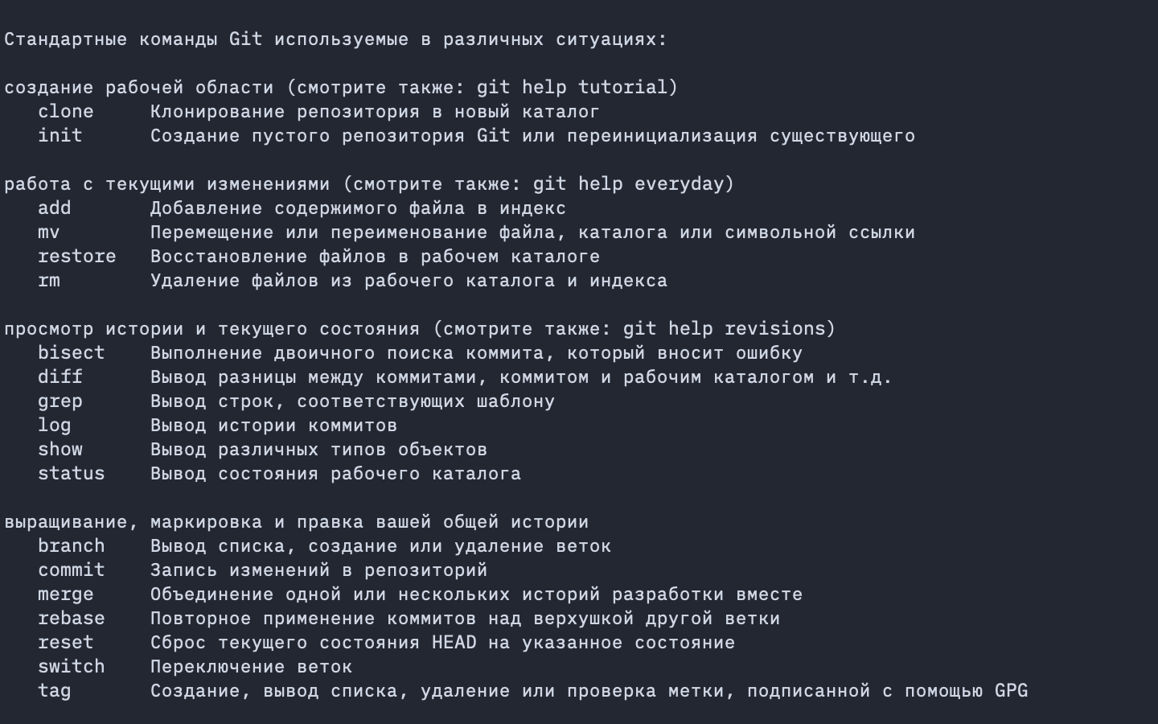
Основы Git. Как работает Git?
https://otus.ru/nest/post/770/
Git обеспечивает качество за счёт полной истории изменений: каждый коммит фиксирует автора, дату, описание правки и ссылки на задачи, позволяя точно установить, когда и почему изменилась логика расчётов — это критично для экономических систем, где любое обновление формул должно быть обосновано и прозрачно.
Аудит и восстановление версий в Git дают возможность быстро локализовать источник ошибки и откатиться к стабильной сборке: при расхождениях в отчётах можно сравнить версии, выявить проблемное изменение и вернуть рабочую конфигурацию без потери всей доработки, а теги и ветки обеспечивают воспроизводимость результатов для проверок и согласований.

Slide 13
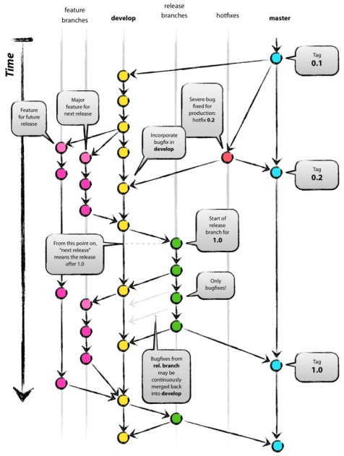
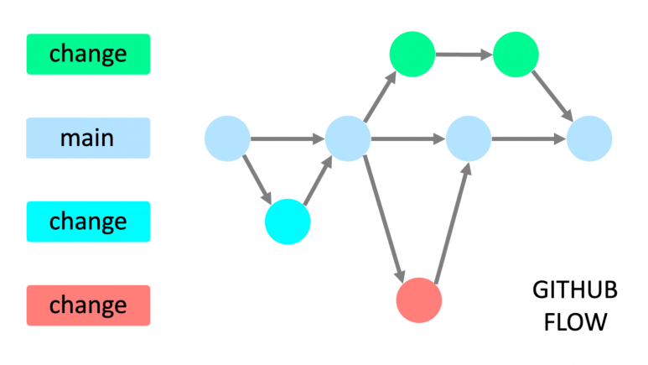
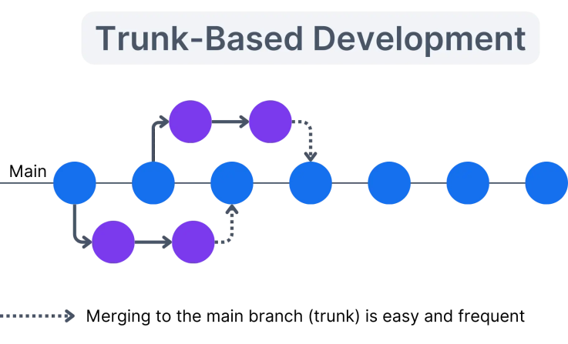
GitFlow — структурированная модель для проектов с чётким релизным циклом. В ней есть две постоянные ветки: main (стабильный код для продакшена) и develop (интеграция новых функций). Для задач создают feature/, для стабилизации перед релизом — release/, а для срочных исправлений в продакшене — hotfix/ (её ответвляют прямо от main). Модель даёт предсказуемость, но из-за долгоживущих веток может усложнять интеграцию.
GitHub Flow — упрощённый и гибкий подход, ориентированный на непрерывную интеграцию и частые деплои. Вся стабильная работа живёт в main (или master). Для каждой задачи разработчик создаёт отдельную ветку от main, после завершения работы формирует Pull Request, проходит ревью и автотесты — и только тогда сливает изменения обратно в main. После слияния код сразу можно деплоить. Подходит для небольших команд и веб-проектов, где важна скорость.
Trunk Based Development (TBD) — подход с фокусом на максимально быструю интеграцию. В основе — одна основная ветка (trunk, часто main), куда разработчики вносят изменения. Либо коммитят небольшие атомарные правки напрямую, либо создают очень короткоживущие ветки (на часы или пару дней), которые быстро сливают обратно. Чтобы «сырой» функционал не мешал пользователям, используют feature flags (флаги функций): код попадает в основную ветку, но остаётся скрытым до включения флага. Модель минимизирует конфликты, подходит для команд с высокой дисциплиной CI/CD и опытных разработчиков.

Slide 14
Покрытие ревью отражает долю изменений, прошедших проверку: высокий показатель (близкий к 100 %) гарантирует, что критические участки кода (например, формулы расчётов) не попадают в релиз без экспертной оценки, а для прикладных экономических систем это — ключевой фактор снижения рисков искажения отчётности.
Плотность дефектов на 1000 LOC позволяет количественно оценить «проблемность» модулей: высокая плотность сигнализирует о зонах с повышенным риском ошибок (дублирование логики, антипаттерны, жёстко заданные коэффициенты), требующих углублённого аудита и рефакторинга — в дипломе или проекте такая метрика служит обоснованием приоритизации работ.
Доля устранённых замечаний показывает зрелость процесса ревью и дисциплину команды: стабильно высокий уровень (95–100 %) свидетельствует о системной работе с обратной связью, а снижение — о накоплении технического долга или спорных решениях, которые важно документировать и обосновывать (например, ссылкой на методику ЦБ или Минфина).

